Slide 1
BIỂU ĐỒ QUAN HỆ THỰC THỂ - ERD
KHOA HỌC ỨNG DỤNG
Giảng viên: Nguyễn Anh Thư
Khoa: Khoa học ứng dụng

Slide 2
NỘI DUNG BÀI HỌC
1.1
ERD LÀ GÌ
1.2
CÁC THÀNH PHẦN CHÍNH CỦA ERD
1.3
CÁC BƯỚC XÂY DỰNG ERD
Tên học phần:
Chương:

Slide 3
MỤC TIÊU BÀI HỌC
Sau khi học xong bài này, các bạn sẽ nắm được các vấn đề sau:
…..
…..
……
Tên học phần:
Chương:

Slide 4
1. ERD LÀ GÌ
Là từ viết tắt của Entity Relationship Diagram – sơ đồ quan hệ thực thể.
ERD là công cụ để trực quan hóa cấu trúc của CSDL bằng cách sử dụng các thực thể (entity), quan hệ giữa chúng (relationship) và thuộc tính của chúng (attribute)
Công dụng:
Minh họa cấu trúc logic của CSDL:
Lưu trữ cấu trúc của CSDL, giúp phát hiện, phân tích và khắc phục sự cố của CSDL hiện có
Đặc biệt hữu ích khi thiết kế CSDL mới
Hiển thị các thực thể trong một hệ thống thông tin và cách chúng tương tác với nhau
Thu thập các yêu cầu thiết kế, tái thiết kế quy trình,…
Tên học phần:
Chương:

Slide 5
2. CÁC THÀNH PHẦN CHÍNH CỦA ERD
Entity – Thực thể
Là một đối tượng/ khái niệm mà ta muốn lưu trữ thông tin trong hệ thống: user, product, company,…
Thực thể yếu là một thực thể phải được xác định bằng mối quan hệ khóa ngoại với một thực thể khác
Được biểu diễn bởi hình chữ nhật
Ví dụ minh họa
Users
Tên học phần:
Chương:
Notes:
Một thực thể yếu là một thực thể phải được xác định bằng mối quan hệ khóa ngoại với một thực thể khác vì nó không thể được xác định duy nhất chỉ bằng các thuộc tính của riêng nó.

Slide 6
2. CÁC THÀNH PHẦN CHÍNH CỦA ERD
Relationship – Mối quan hệ
Mô tả cách các thực thể trong hệ thống chia sẻ thông tin trong CSDL với nhau
Biểu thị mối quan hệ logic, liên kết dữ liệu hoặc cách các thông tin giữa các thực thể liên quan với nhau
Được biểu diễn bằng hình thoi
Ví dụ minh họa
Relationship
Tên học phần:
Chương:
Notes:
trong một số trường hợp, các thực thể có thể tự liên kết.

Slide 7
2. CÁC THÀNH PHẦN CHÍNH CỦA ERD
Relationship – Mối quan hệ
One-to-one (một-một): một thực thể chỉ liên kết với một thực thể khác và ngược lại.
VD: mỗi người dùng chỉ có một tài khoản và mỗi tài khoản chỉ thuộc về một người dùng.
One-to-Many (Một- nhiều): một thực thể liên kết với nhiều thực thể khác.
VD: một khách hàng có thể có nhiều đơn hàng.
Many-to-Many (Nhiều-nhiều): một thực thể có thể liên kết với nhiều thực thể khác và ngược lại → thường yêu cầu một thực thể trung gian (thông qua một bảng liên kết) để quản lý mối quan hệ.
VD: Mối quan hệ giữa sinh viên và môn học – một sinh viên có thể đăng ký nhiều môn học và mỗi môn học có thể được đăng ký bởi nhiều sinh viên.
Tên học phần:
Chương:

Slide 8
2. CÁC THÀNH PHẦN CHÍNH CỦA ERD
Attribute – Thuộc tính
Là các thông tin cụ thể hay đặc điểm mô tả về các thực thể và quan hệ
Thuộc tính khóa là đặc điểm duy nhất, phân biệt của thực thể
Được biểu diễn bằng hình bầu dục
Ví dụ minh họa
Attribute
Tên học phần:
Chương:

Slide 9
2. CÁC THÀNH PHẦN CHÍNH CỦA ERD
Attribute – Thuộc tính
Thuộc tính đa giá trị: thuộc tính có thể có nhiều hơn một giá trị
VD: thực thể nhân viên có thể có nhiều giá trị kỹ năng
Thuộc tính phái sinh: là thuộc tính có giá trị dựa trên giá trị của thuộc tính khác
VD: lương tháng của nhân viên dựa trên lương năm của nhân viên đó
Tên học phần:
Chương:

Slide 10
2. CÁC THÀNH PHẦN CHÍNH CỦA ERD
Một số thành phần khác
Các đường kết nối: là nét liền, nối các thuộc tính và thể hiện mối quan hệ giữa các thực thể
Số lượng thể hiện mối quan hệ giữa các thực thể, có thể là một - một, nhiều - một hoặc nhiều - nhiều,…
Tên học phần:
Chương:

Slide 11
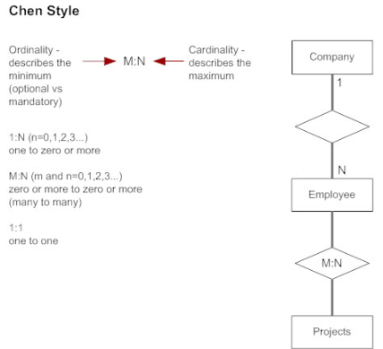
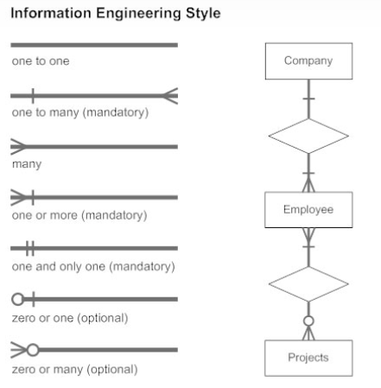
2. CÁC THÀNH PHẦN CHÍNH CỦA ERD
Tên học phần:
Chương:

Slide 12
3. CÁC BƯỚC XÂY DỰNG ERD
Bước 1: Xác định các thực thể chính của mô hình ERD và các thuộc tính tương ứng với từng thực thể
name
Users
Name VARCHAR(10)
Age INT
Users
age
Tên học phần:
Chương:

Slide 13
3. CÁC BƯỚC XÂY DỰNG ERD
Bước 2: Xác định mối quan hệ giữa các thực thể
Users
Products
buy
Tên học phần:
Chương:
Notes:
Xác định mối quan hệ giữa chúng là mối quan hệ gì?? 1-N? trường hợp là mối quan hệ N-N thì sao? –> Sử dụng một bảng trung gian chứa thông tin về sự liên kết giữa 2 bảng, trong đó bảng này sẽ chứa khóa ở 2 bảng.

Slide 14
3. CÁC BƯỚC XÂY DỰNG ERD
Bước 3: Tiếp tục kết nối các thực thể bằng các đường thẳng và thêm hình thoi để mô tả từng mối quan hệ cho đến khi tất cả các mối quan hệ được mô tả. Mỗi thực thể có thể không có bất kỳ mối quan hệ nào hoặc có thể có nhiều mối quan hệ.
Tên học phần:
Chương:
Notes:
Xác định mối quan hệ giữa chúng là mối quan hệ gì?? 1-N? trường hợp là mối quan hệ N-N thì sao? –> Sử dụng một bảng trung gian chứa thông tin về sự liên kết giữa 2 bảng, trong đó bảng này sẽ chứa khóa ở 2 bảng.

Slide 15
BÀI TẬP/CÂU HỎI TRẮC NGHIỆM
Câu 1: Câu nói sau đây đúng hay sai?
Kinh tế học vi mô nghiên cứu về hành vi của các tác nhân trong nền kinh tế trong khi kinh tế học vĩ mô nghiên cứu các vấn đề về lạm phát, thất nghiệp, chu kỳ kinh tế, tăng trưởng kinh tế.
Đáp án đúng là: Đúng
Vì: Theo khái niệm Kinh tế vi mô và Kinh tế vĩ mô.
Tên học phần:
Chương:

Slide 16
TỔNG KẾT
Nội dung 1
Nội dung 2
Nội dung 3
…..
Tên học phần:
Chương:

Slide 17
BÀI HỌC TIẾP THEO
Tên bài:…..
Các nội dung cần chuẩn bị:
Nội dung 1
Nội dung 2
….
Tên học phần:
Chương:

Slide 18
CHÚC CÁC BẠN HỌC TỐT !
Tên học phần:
Chương:

